Slide 1
Боље спречити него лечити
У време епидемије најважније је одржавати хигијену,како личну ,тако и простора око себе. Ево неколико корисних савета

Slide 2
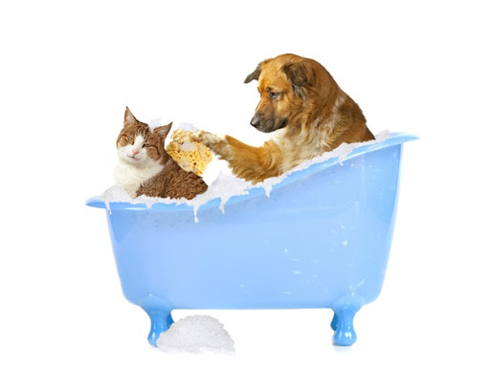
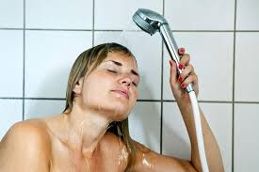
Добре навике личне хигијене обухватају:
Често купање.Уколико је могуће, туширајте се или купајте свакога дана.
Уколико није могуће пребришите се мокрим сунђером или крпом.

Slide 3
Прање зуба након сваког оброка.
Прање косе бар једном недељном.
Често прање руку сапуном и топлом водом.
Користите прибор за нокте никако не грицкати нокте.
Пресвлачење у чисту одећу.
Сушење одеће на сунцу.Сунчеви зраци ће убити неке вирусе и бактерије.Ко сунцу прозоре затвара,болести врата отвара.
Прекривање уста и носа док кашљате или кијате.

Slide 4
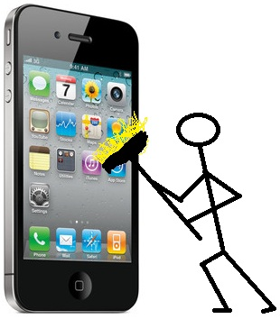
Поред личне хигијене, изузетно је важно и простор одржавати чистим.На тај начин се спречава могућност ширења заразе.Такође се трудите да не боравите у просторијама пуним људима.
Редовно одржавати хигијену мобилног телефона.

Slide 5
Тренутни вирус у нашој земљи налаже минималне контакте с другим лицима. ПОСЕБНО СА СТАРИЈИМ ЛИЦИМА ПРЕКО 60 година,јер су најугроженији њихови организми имају слабије имунитете.
Будите хумани идите у куповину уместо њих, али
немојете прилазити до њих !

Slide 6
Практична упуства за улазак и излазаг из куће док траје пандемија:
-из куће излази само ко мора и ко треба;
-у продавницу или апотек:ићи само по оно без чега се не може:лек,маска,рукавице...

Slide 7
ИЗЛАЗАК ИЗ КУЋЕ:Облачење у предсобљу .Маска на лице(погледајте на јутјубу како се правилно ставлја,а да се не загади или запрља).
Рукавице на руке(погледајте на јутјубу како се правилно стављају).За време епидемије носе се једне ципеле,које се остављају испред врадта(вирус је велики и тежак,кратко лебди у ваздуху и пада на тло где опстаје неколико дана)-зато се дезинфикују улице и зграде.Ником не прилазите на 2 метра.

Slide 8
ПОВРАТАК У КУЋУ:На отирачу оставити крпу попрскану дезинфекцијенсом.У предсобљу скинути прво јакну и спусити на под,одмах до врата,па у њу сатавити остатак одеће.Спаковати то и након пресвлачења у кућном оделу,улично изнети на терасу,ако немате оставите је окачену на самом улазу који се третира као прљави простор.
Патос који је био у конктату са одећом дезинфиковати кад се заврши облачење.Дезинфиковати кваке,телефон ,кључеве и остало што се уноси у кући.Празне кесе оставити у канти за ђубре која је у предсобљу.Вирус живи на тканинамапар сати а на металу(кваке) и до 12 сати.

Slide 9
Чувајте се и пазите.Само да смо здраво...
Велики поздрав
ПЕДАГОГ
Александрић Радица
31.03.2020 година

